Slide 1
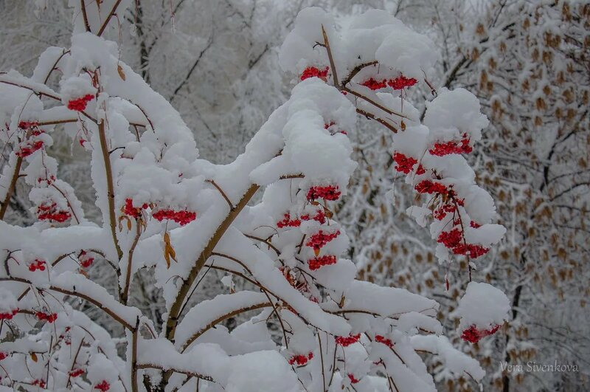
Покормите птиц зимой !
1

Slide 2
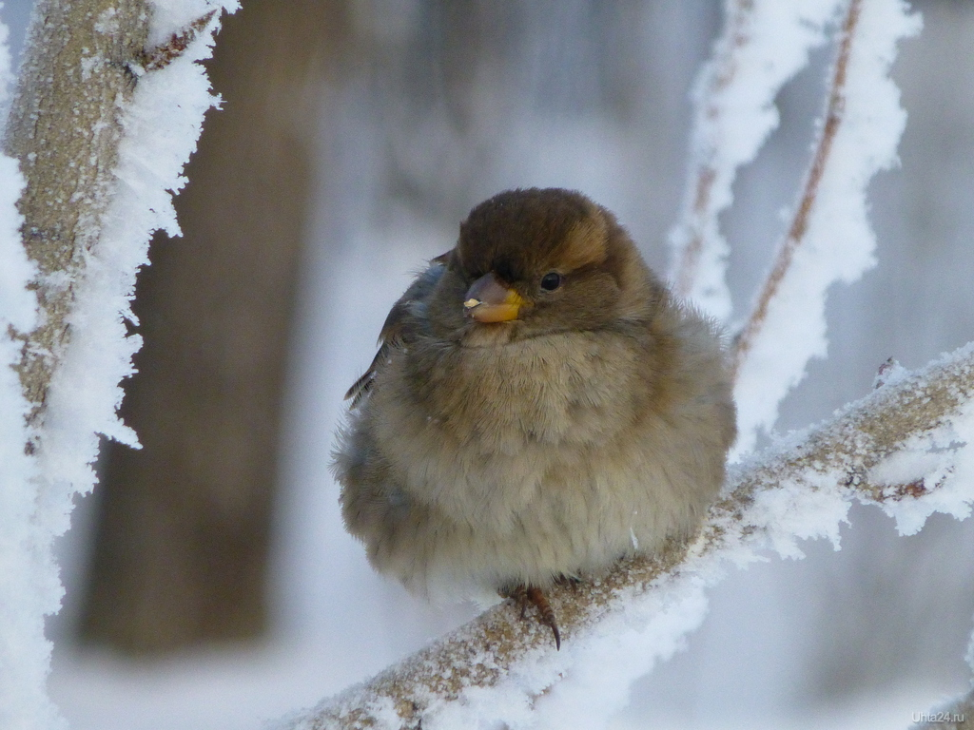
ученик 1, 2, 3
Как птицам перезимовать?
2

Slide 3
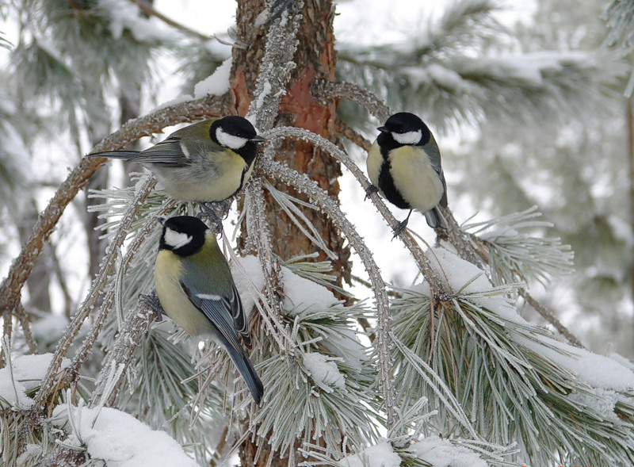
3
Во время метелей и сильных морозов много птиц погибает

Slide 4
Игра
«Перелетные
и зимующие
птицы»
4

Slide 5
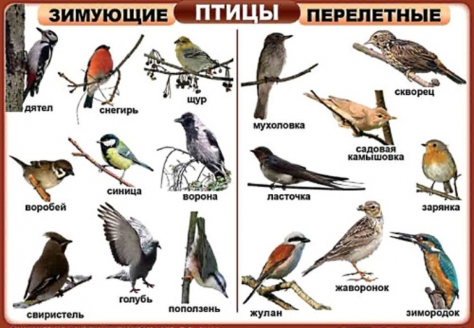
5

Slide 6
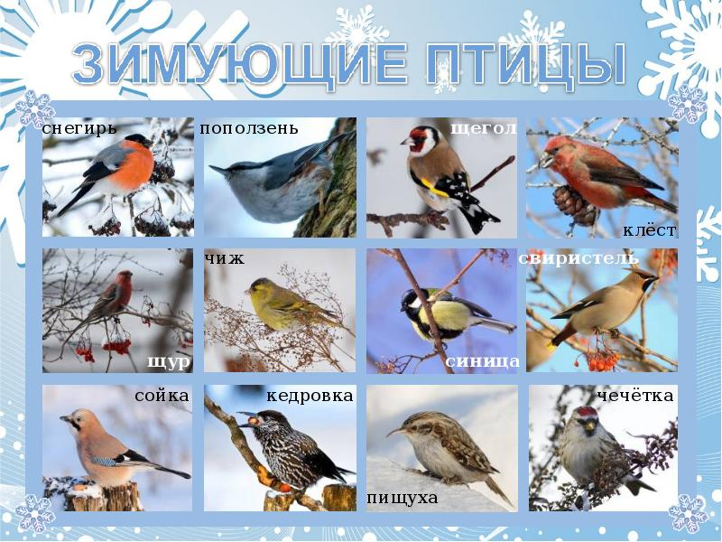
Ученик 6, 7, 8
6

Slide 7
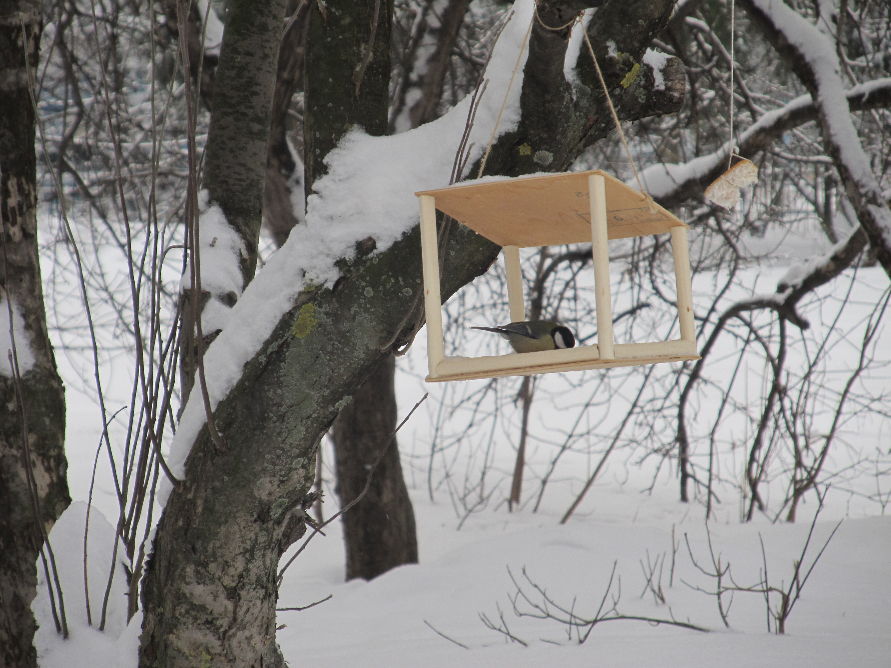
Ученик 9, 10
7

Slide 8
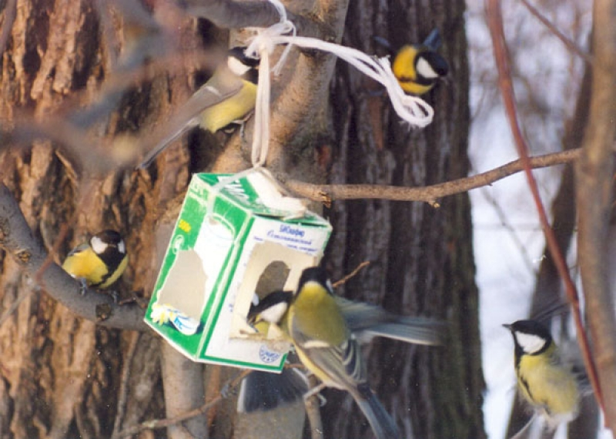
8

Slide 9
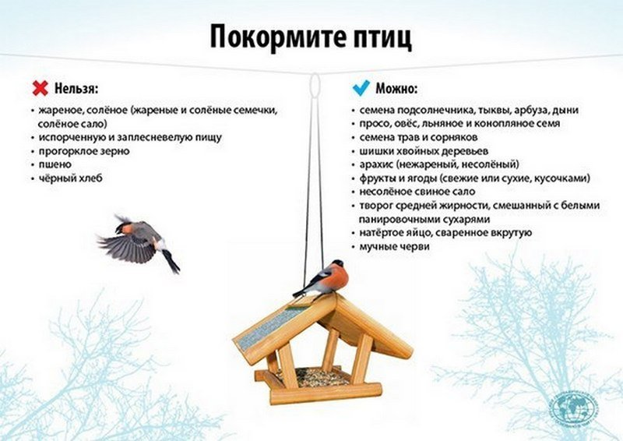
9

Slide 10
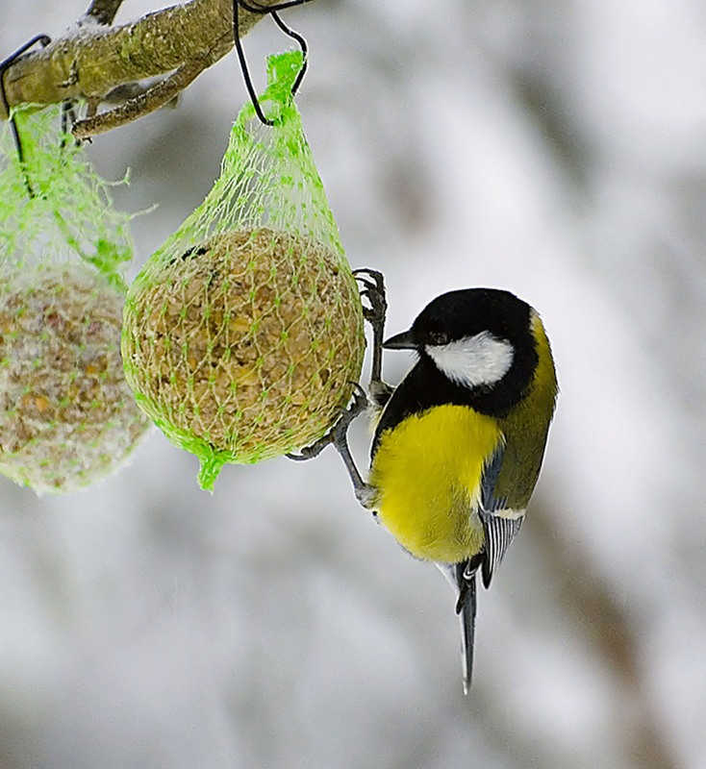
Загадки
Ученик 11
10

Slide 11
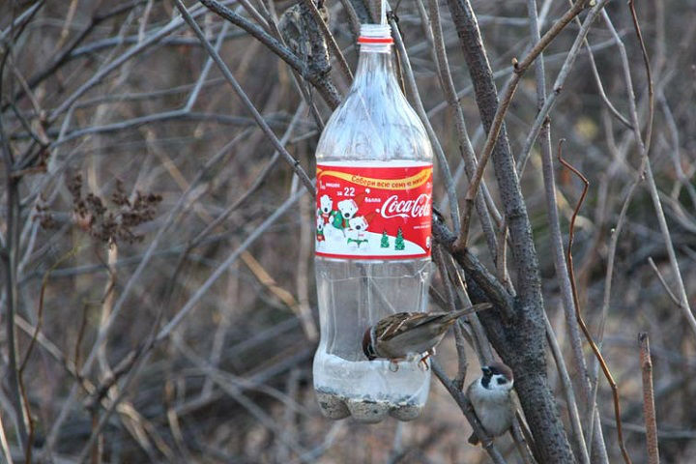
Загадки
Ученик 12
11

Slide 12
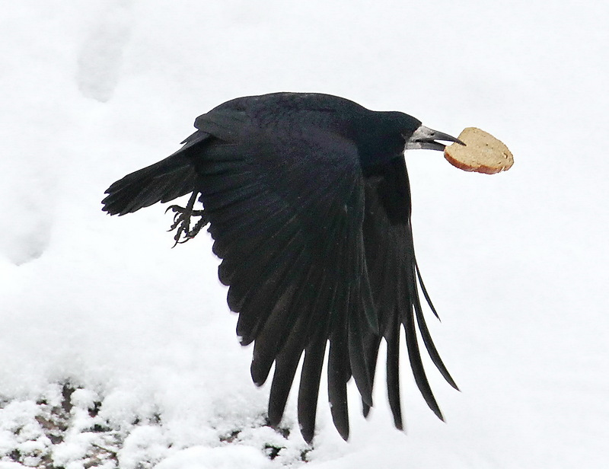
Загадки
Ученик 13
12

Slide 13
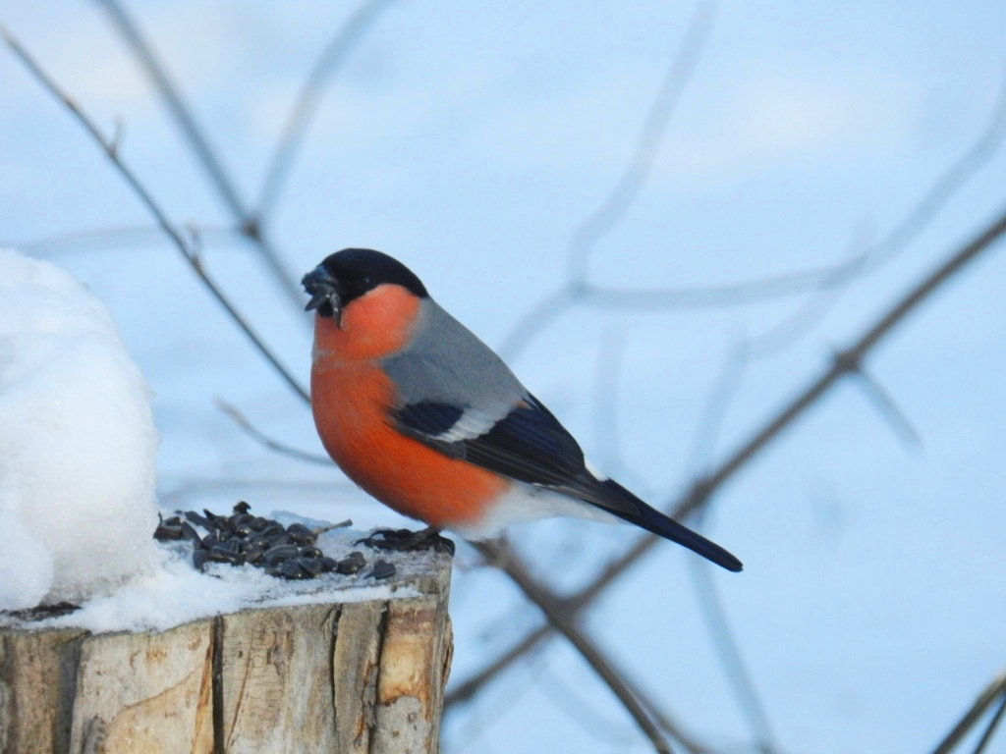
Загадки
Ученик 14
13

Slide 14
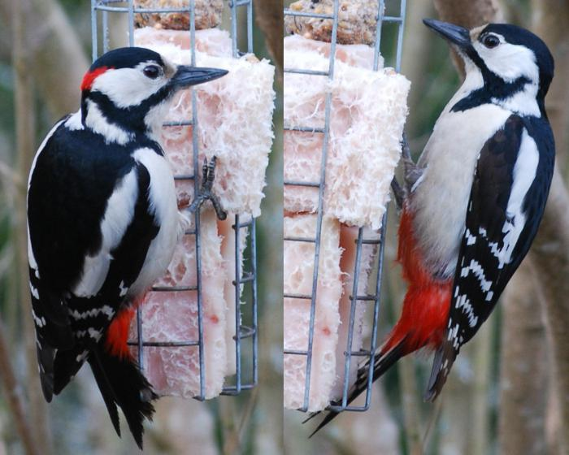
Загадки
Ученик 15
14

Slide 15
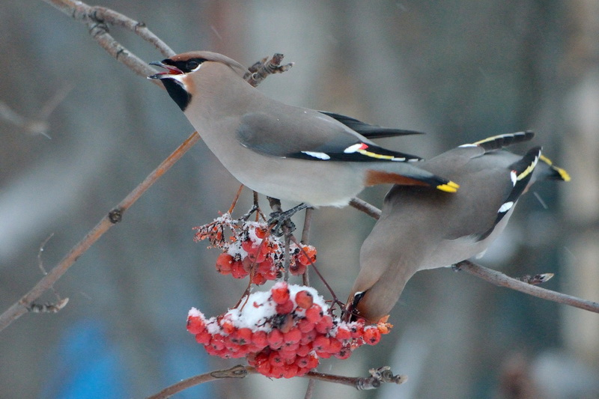
Свиристели
Ученик 16, 17
15

Slide 16
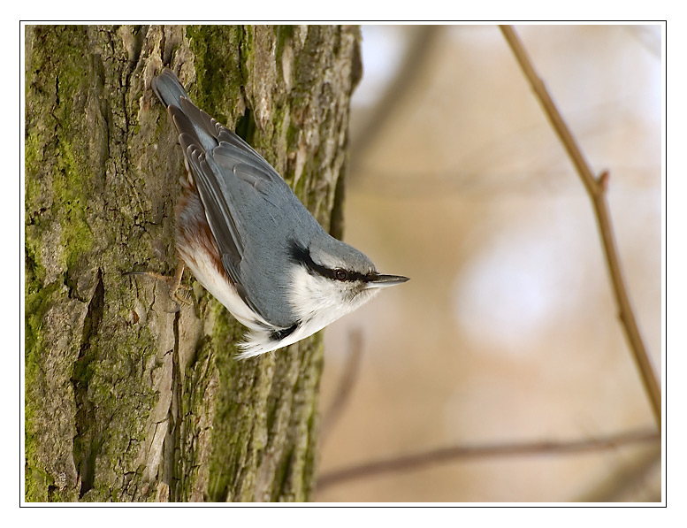
ученик 18, 19
Поползень
16

Slide 17
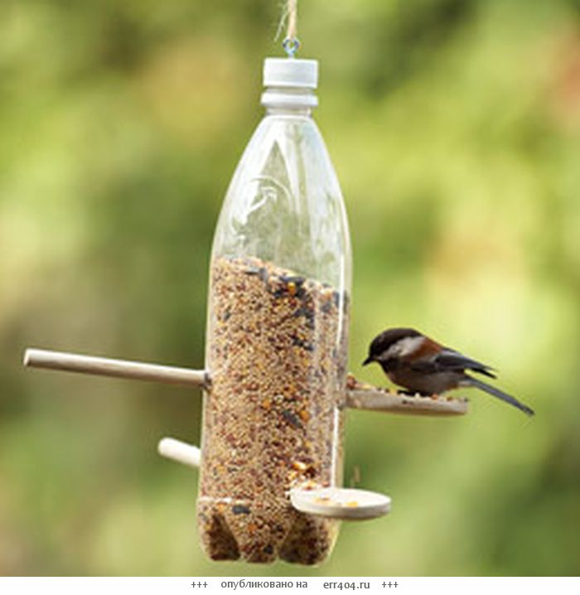
СДЕЛАЙ КОРМУШКУ ИЗ ПОДРУЧНЫХ СРЕДСТВ
17

Slide 18
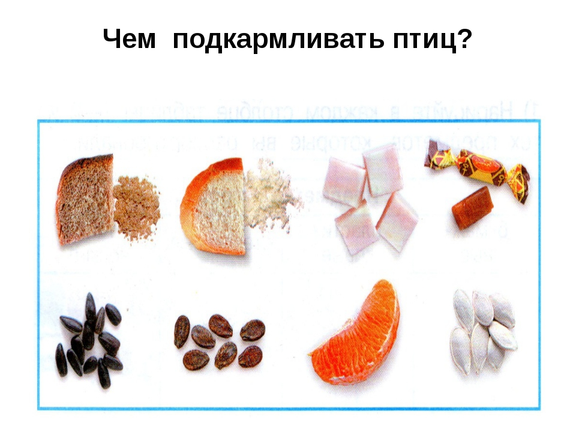
Игра
18

Slide 19
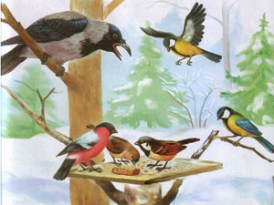
Ученик 19,20
19
Мы кормушку смастерили

Slide 20
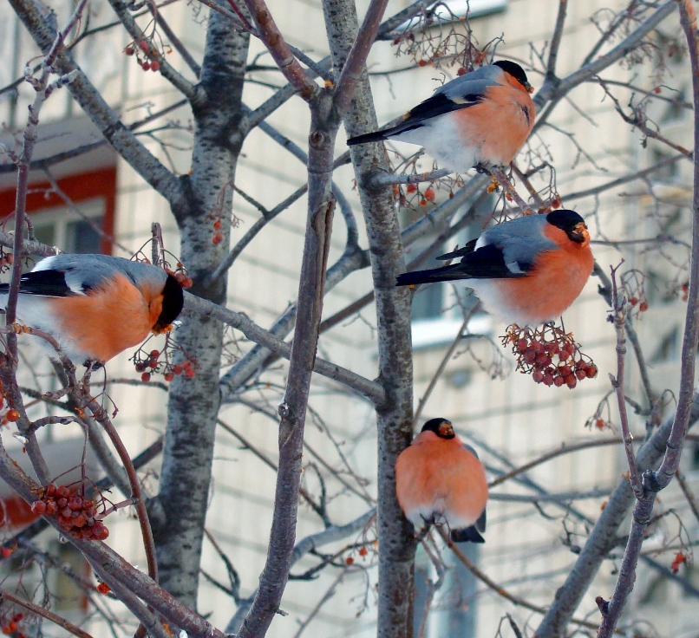
Северные друзья
Ученик 21
20

Slide 21
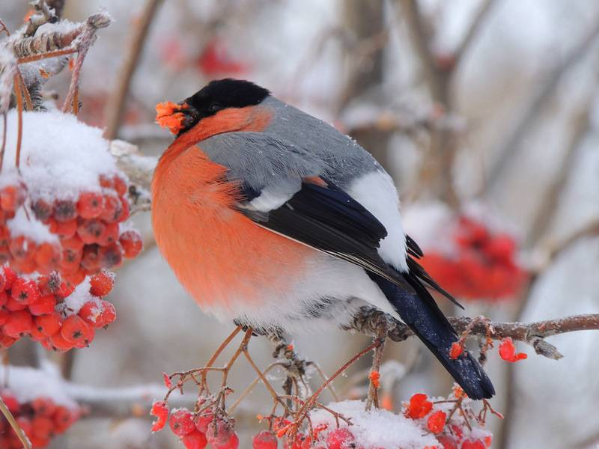
Сообщение о снегирях
Ученик 22
21

Slide 22
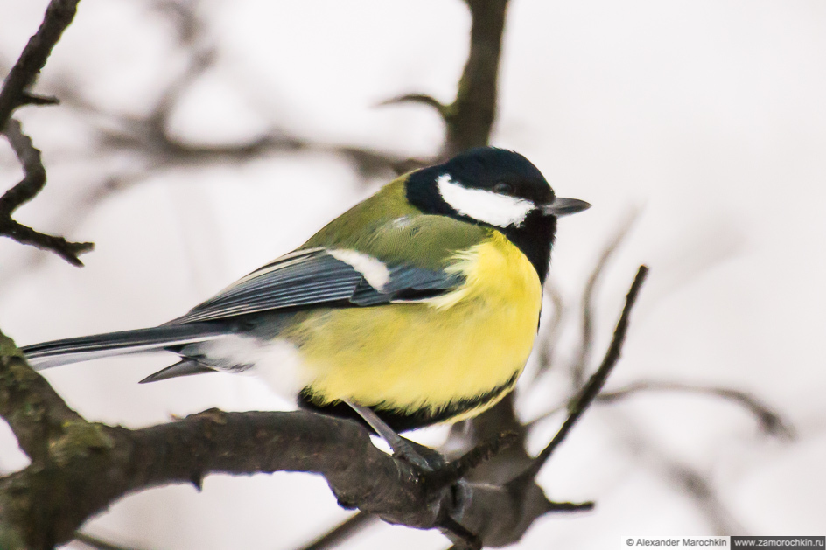
Сообщение о синицах
Ученик 22
22

Slide 23
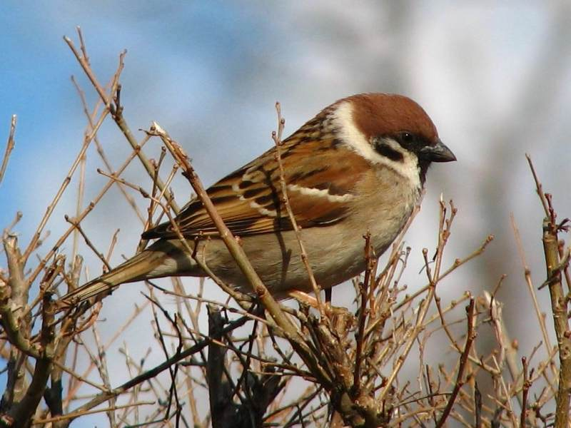
Сообщение о воробьях
Ученик 23
23

Slide 24

Ученик 24, 25
24

Slide 25

25

Slide 26
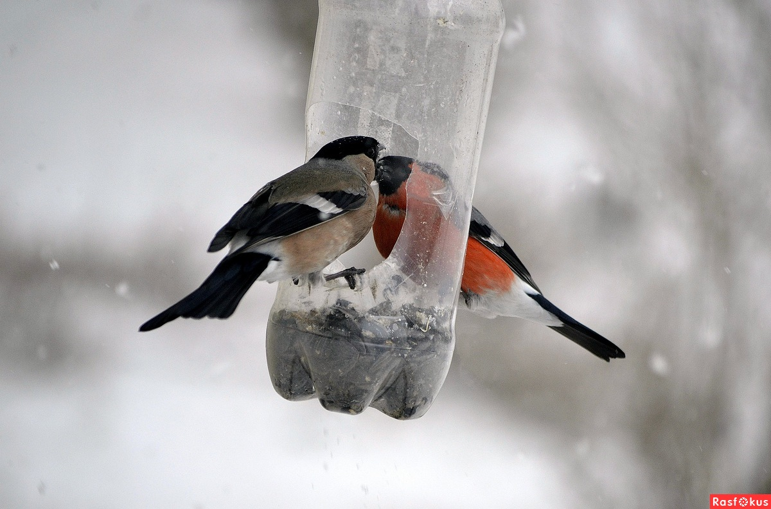
26

Slide 27


